Slide 1
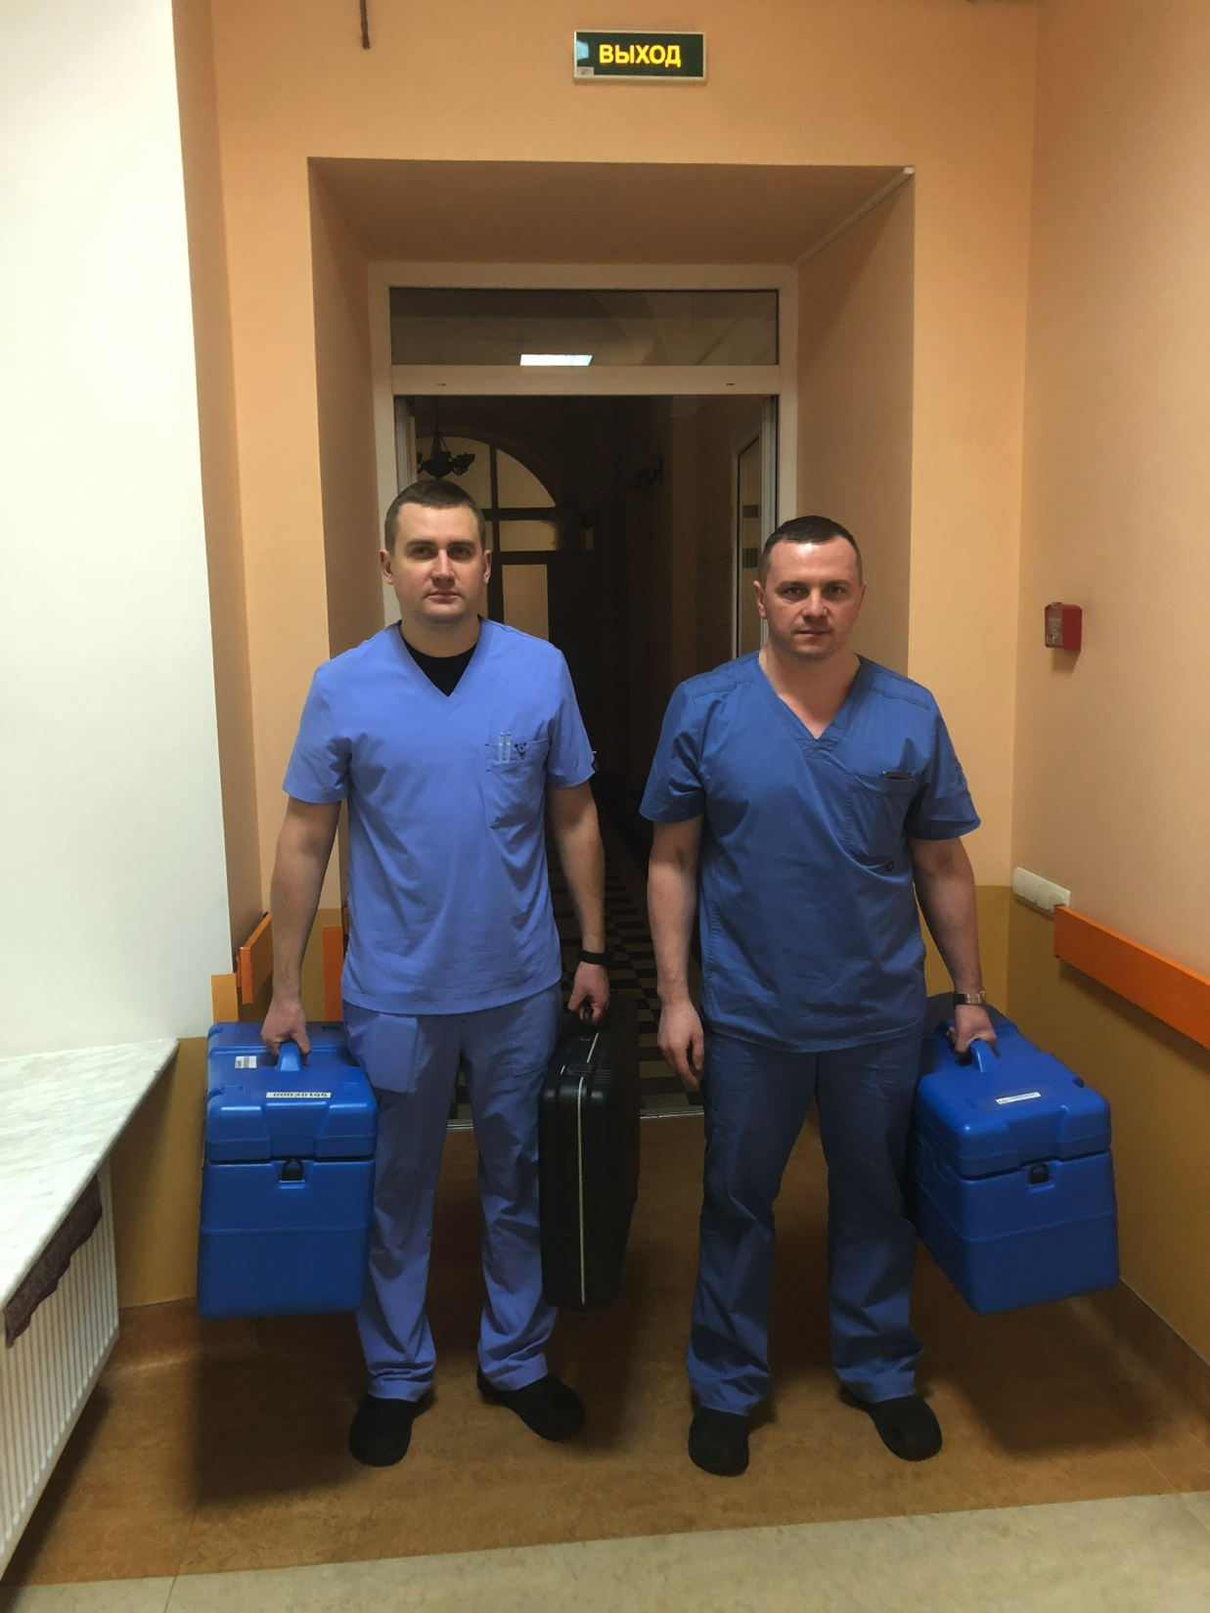
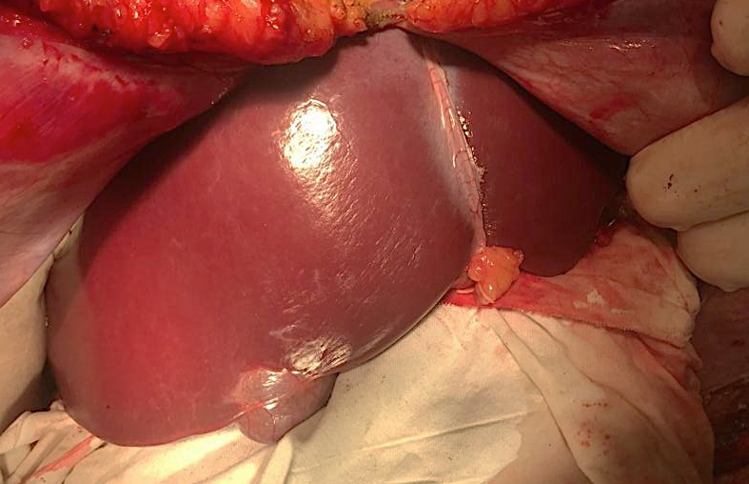
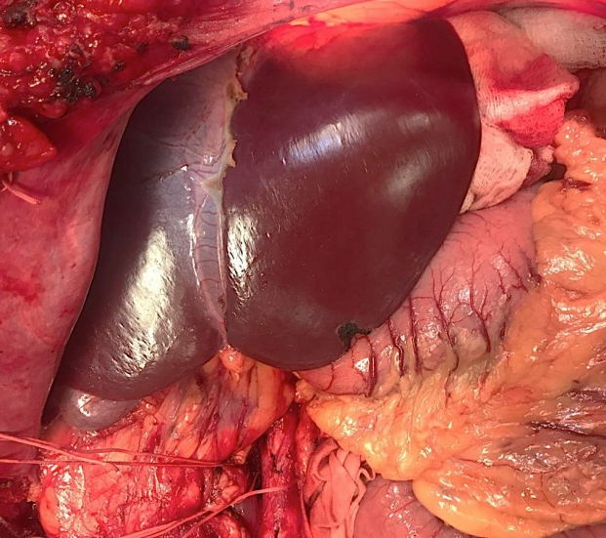
Эксплантация донорской печени
Городская многопрофильная больница, города Санкт-Петербурга
Донор 34 года, группа крови 0(I) Rh (+) положит.,
Диагноз: геморрагический инсульт в глубоких отделах правого полушария головного мозга
с прорывом крови в желудочковую систему головного мозга и тампонадой
3 и 4 желудочков (11.03.2019), смерть мозга.
Бригада:
подполковник м/с Солдатов С.А.
ЛГП врач-хирург Тилеубергенов И.И.
майор м/с Аполлонов А.А.
Вид донорской печени

Slide 2
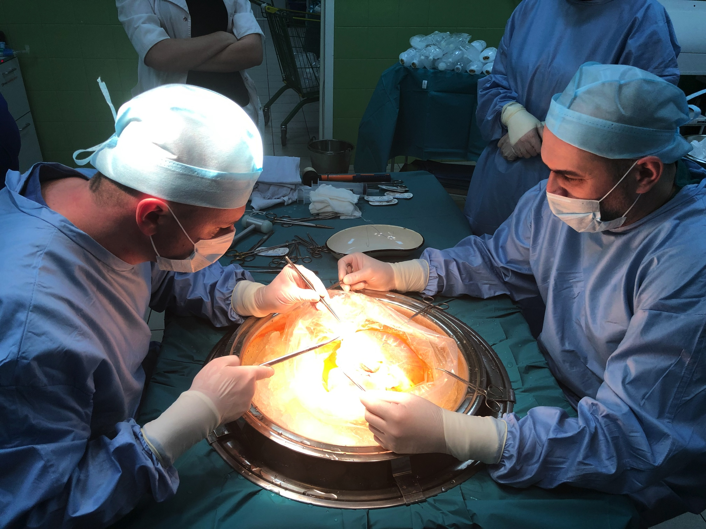
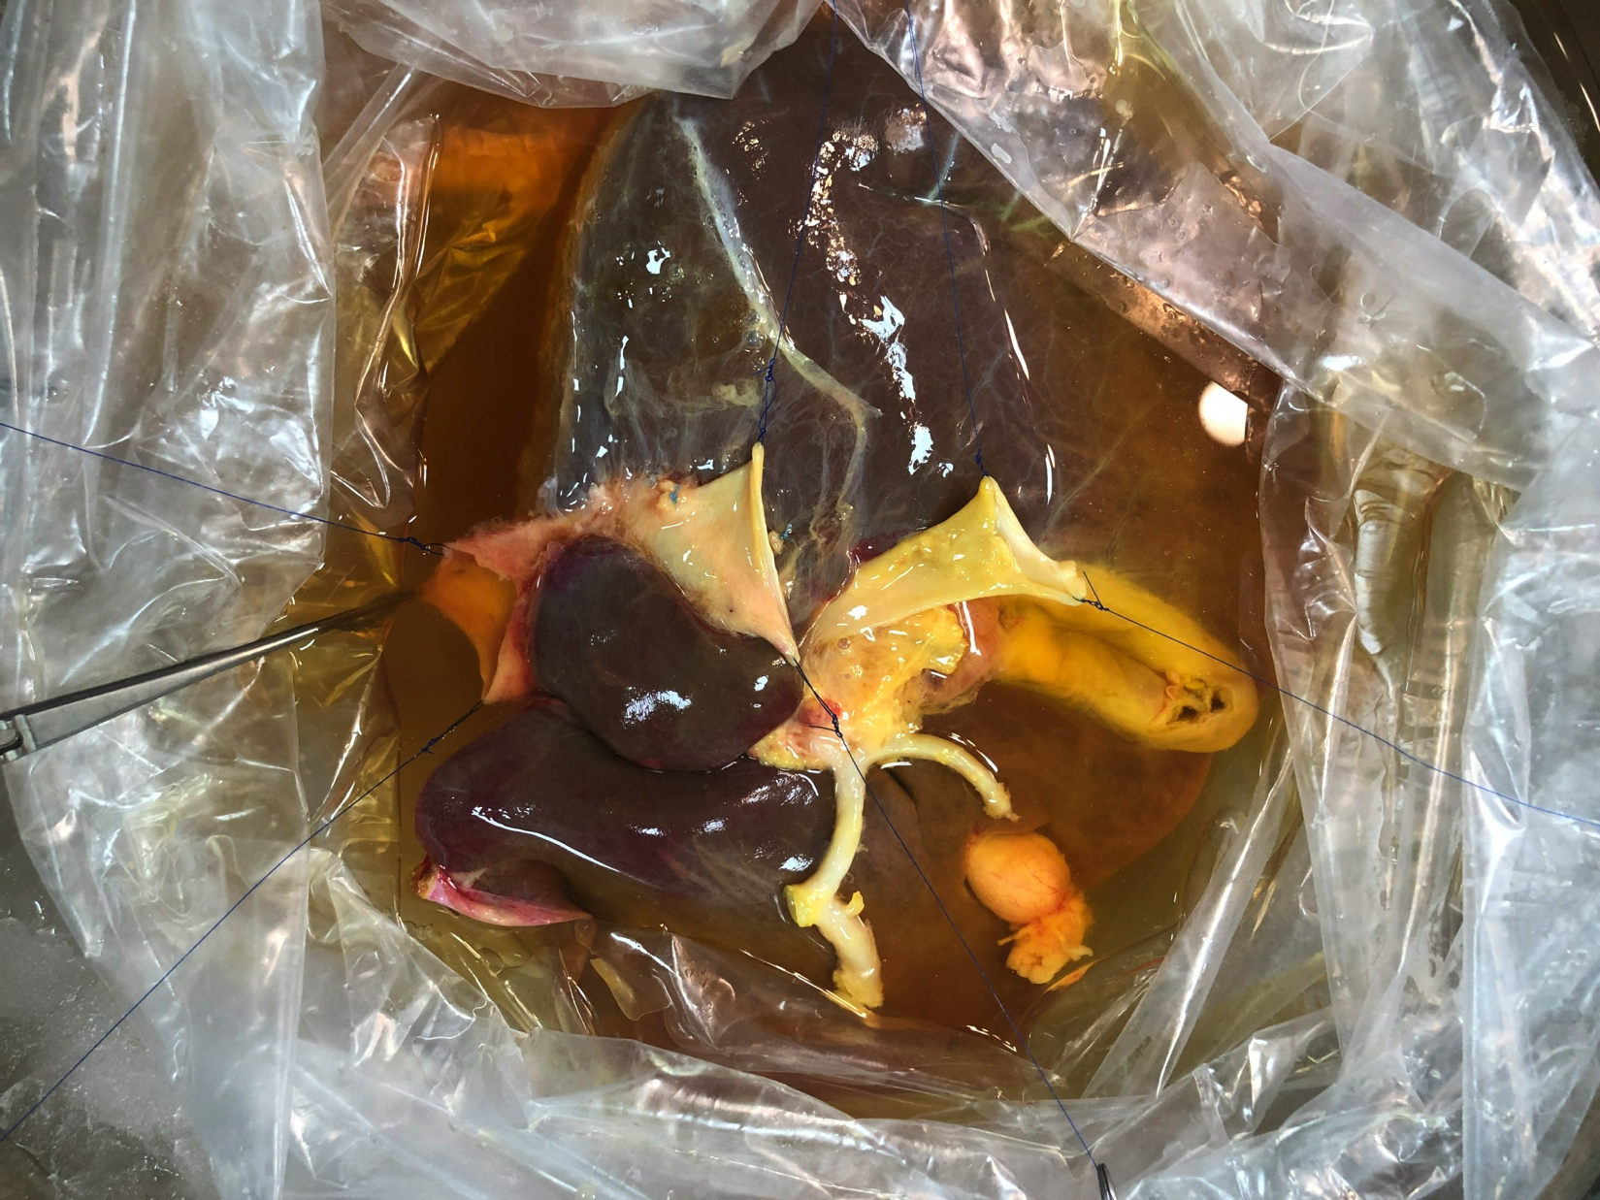
Подготовка донорской печени к трансплантации
Back-table
Бригада:
подполковник м/с Солдатов С.А.
ЛГП врач-хирург Тилеубергенов И.И.

Slide 3
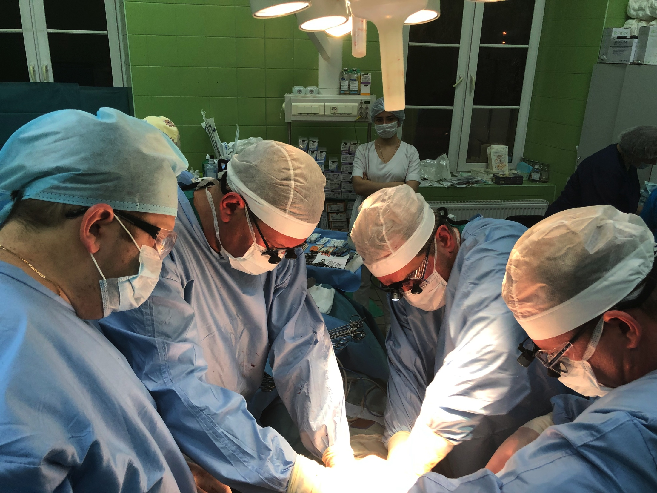
Гепатэктомия у реципиента
Бригада:
генерал-майор м/с Котив Б.Н.
полковник м/с Дзидзава И.И.
член-корреспондент РАН Гранов Д.А.
подполковник м/с Смородский А.В.
анестезиолог подполковник м/с Стольников М.А.
анестезиолог подполковник м/с Макаренко Е.П.
Цирроз печени в стадии атрофии

Slide 4
Гепатэктомия у реципиента
Выделение структур гепатодуоденальной связки и кавальных ворот
Выделен холедох
Выделена печеночная артерия
Выделена воротная вена
Выделена правая печеночная вена

Slide 5
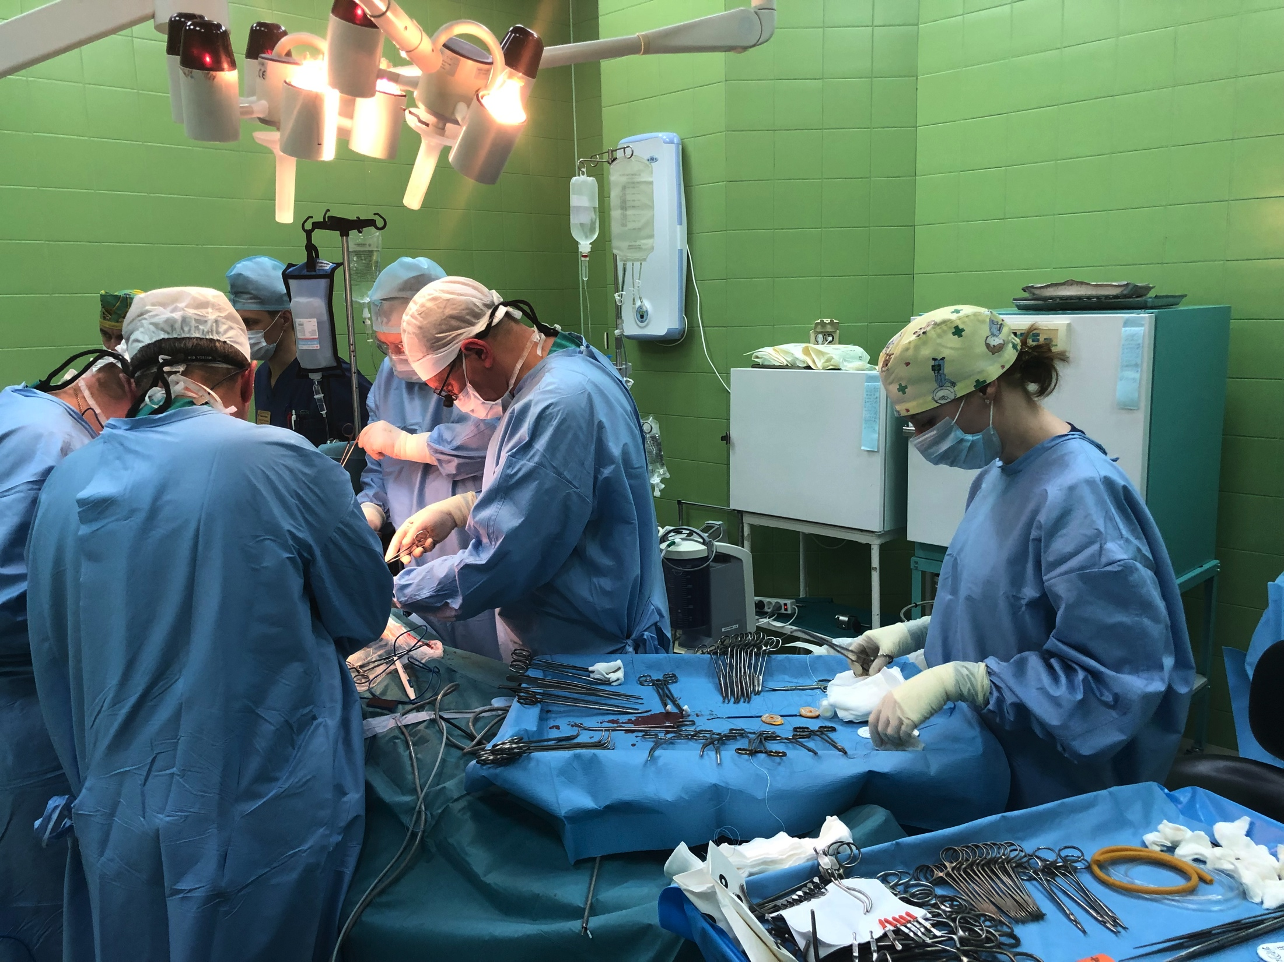
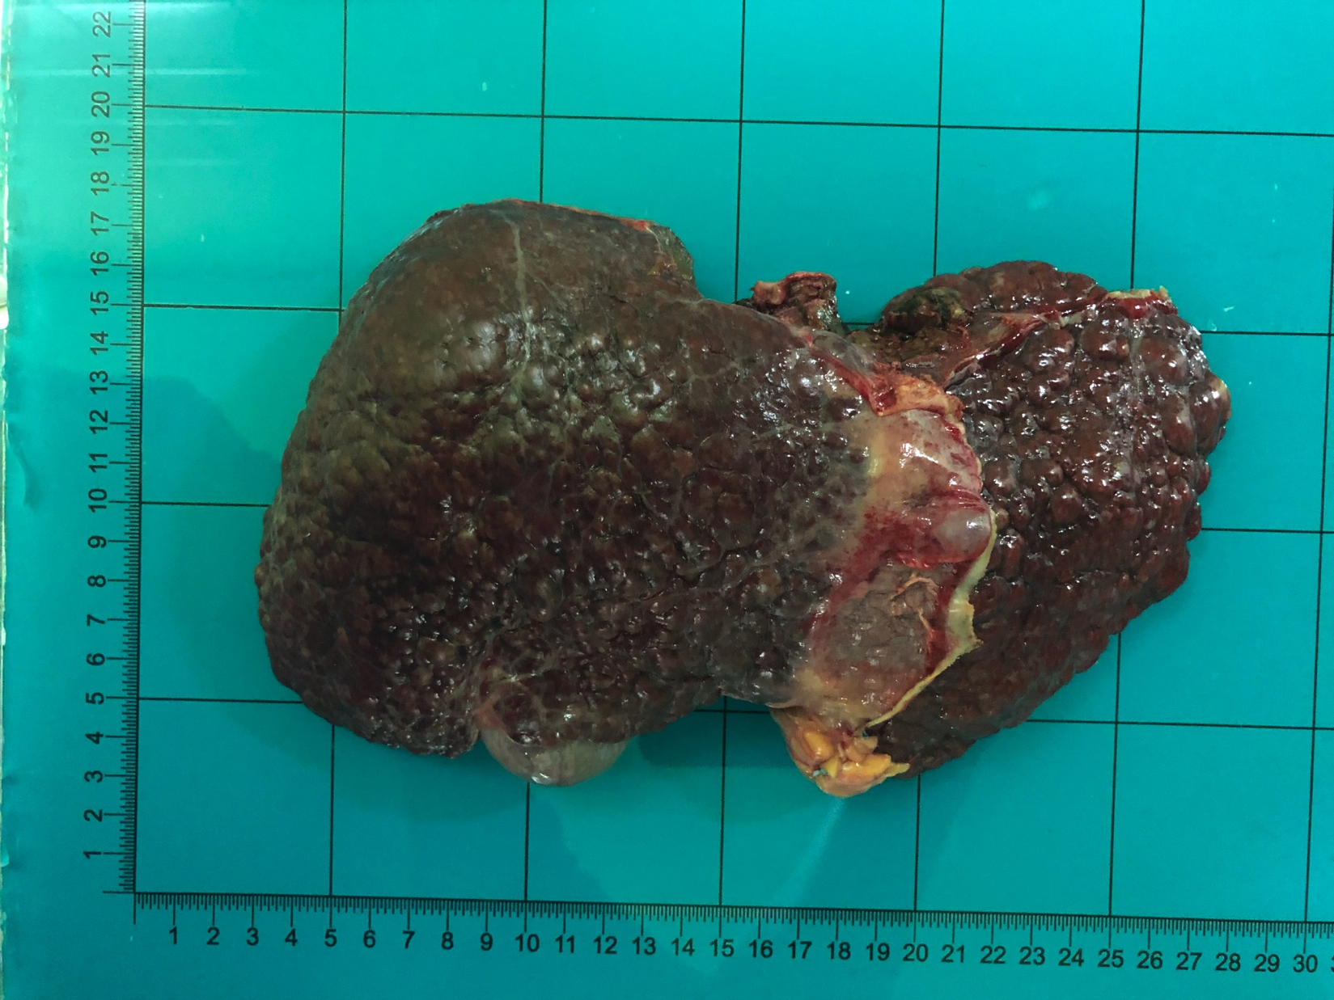
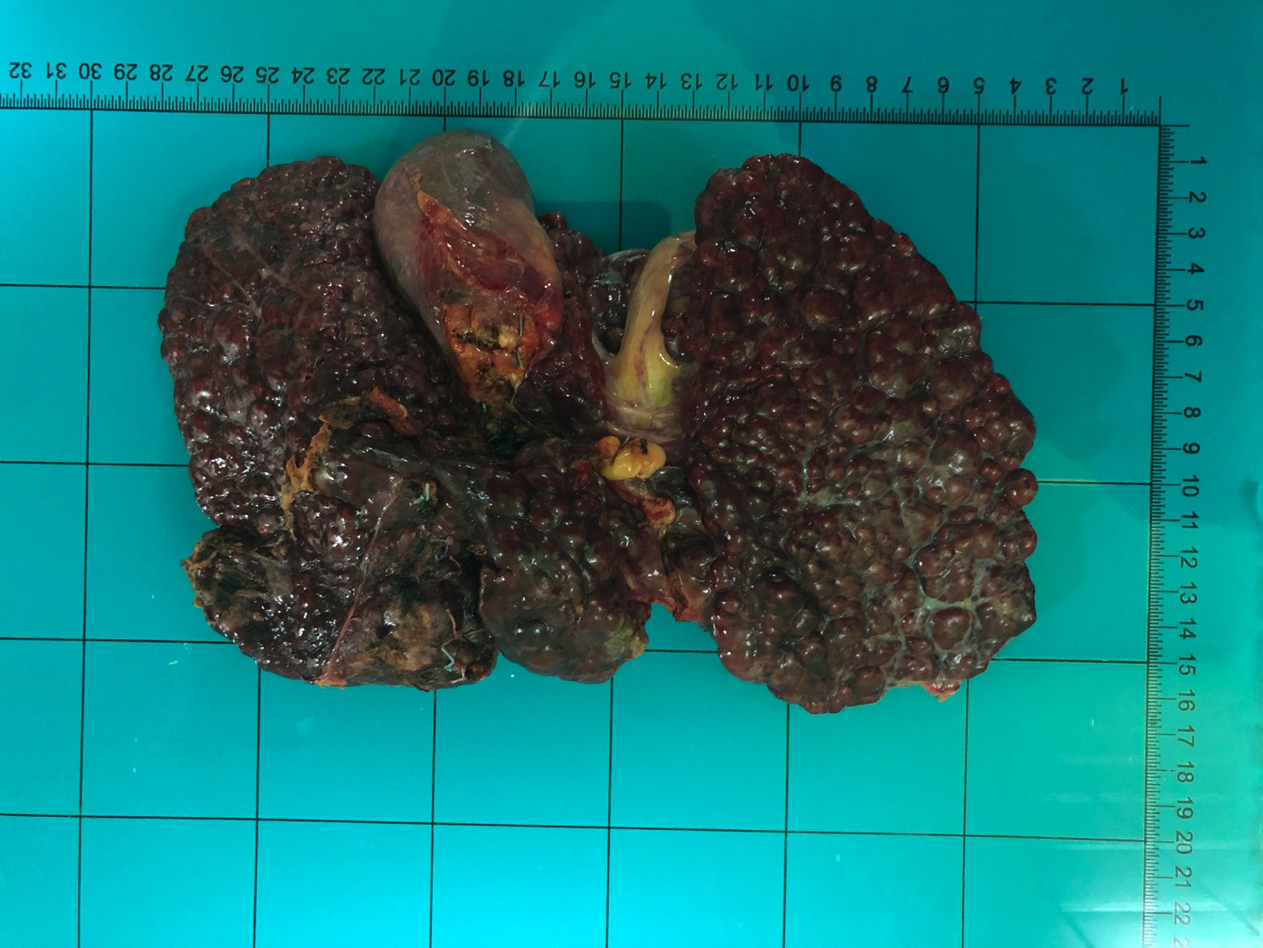
Гепатэктомия у реципиента
Удаленная печень реципиента
(крупнодулярный цирроз, атрофия печени)

Slide 6
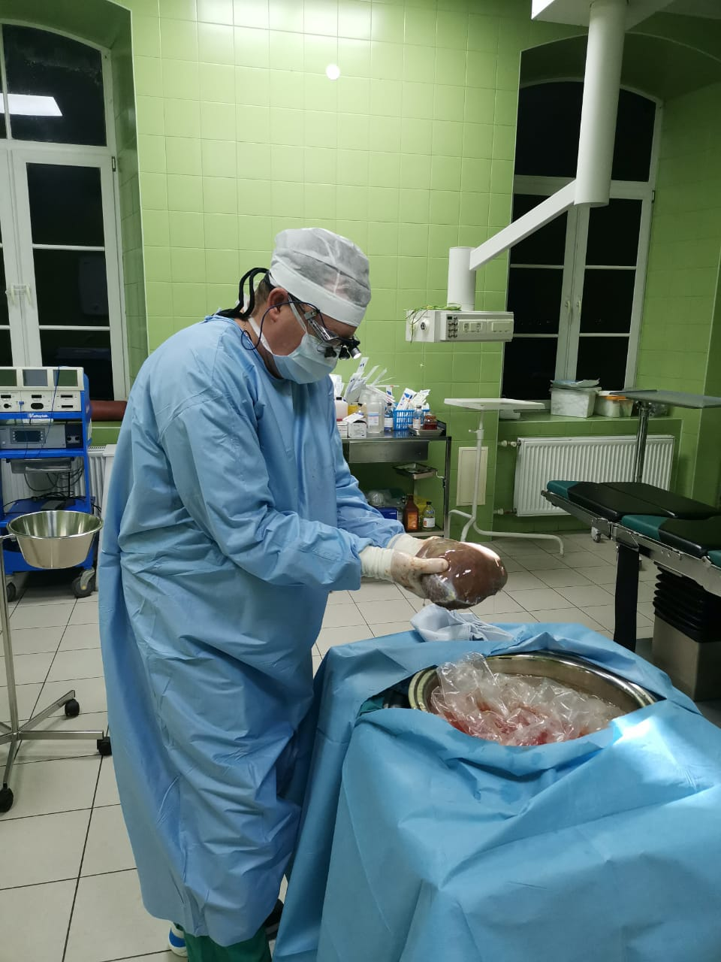
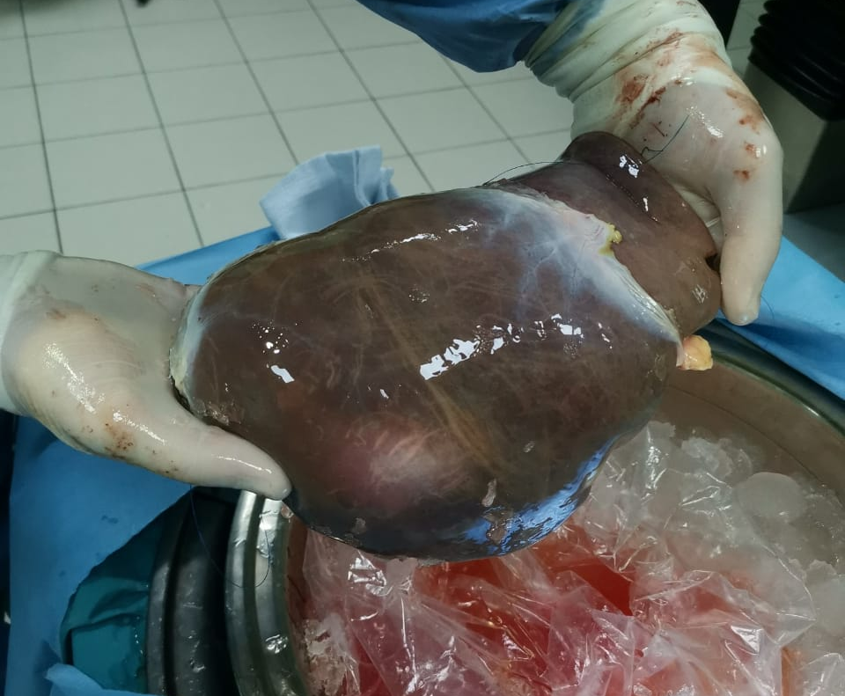
Трансплантация печени
Бригада:
генерал-майор м/с Котив Б.Н.
полковник м/с Дзидзава И.И.
член-корреспондент РАН Гранов Д.А.
подполковник м/с Смородский А.В.
анестезиолог подполковник м/с Стольников М.А.
анестезиолог подполковник м/с Макаренко Е.П.

Slide 7
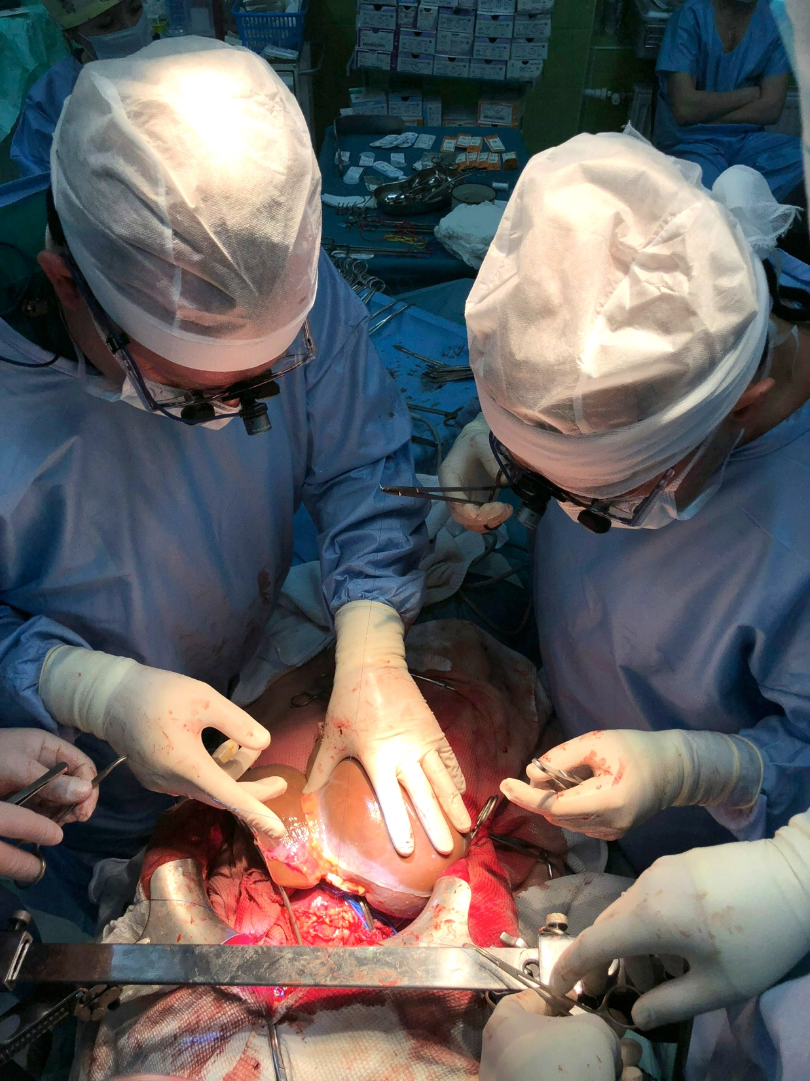
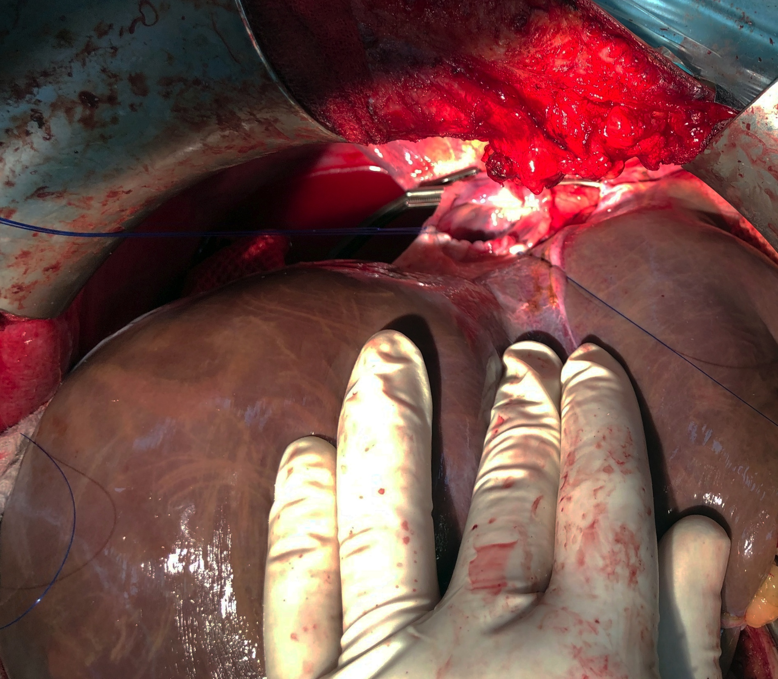
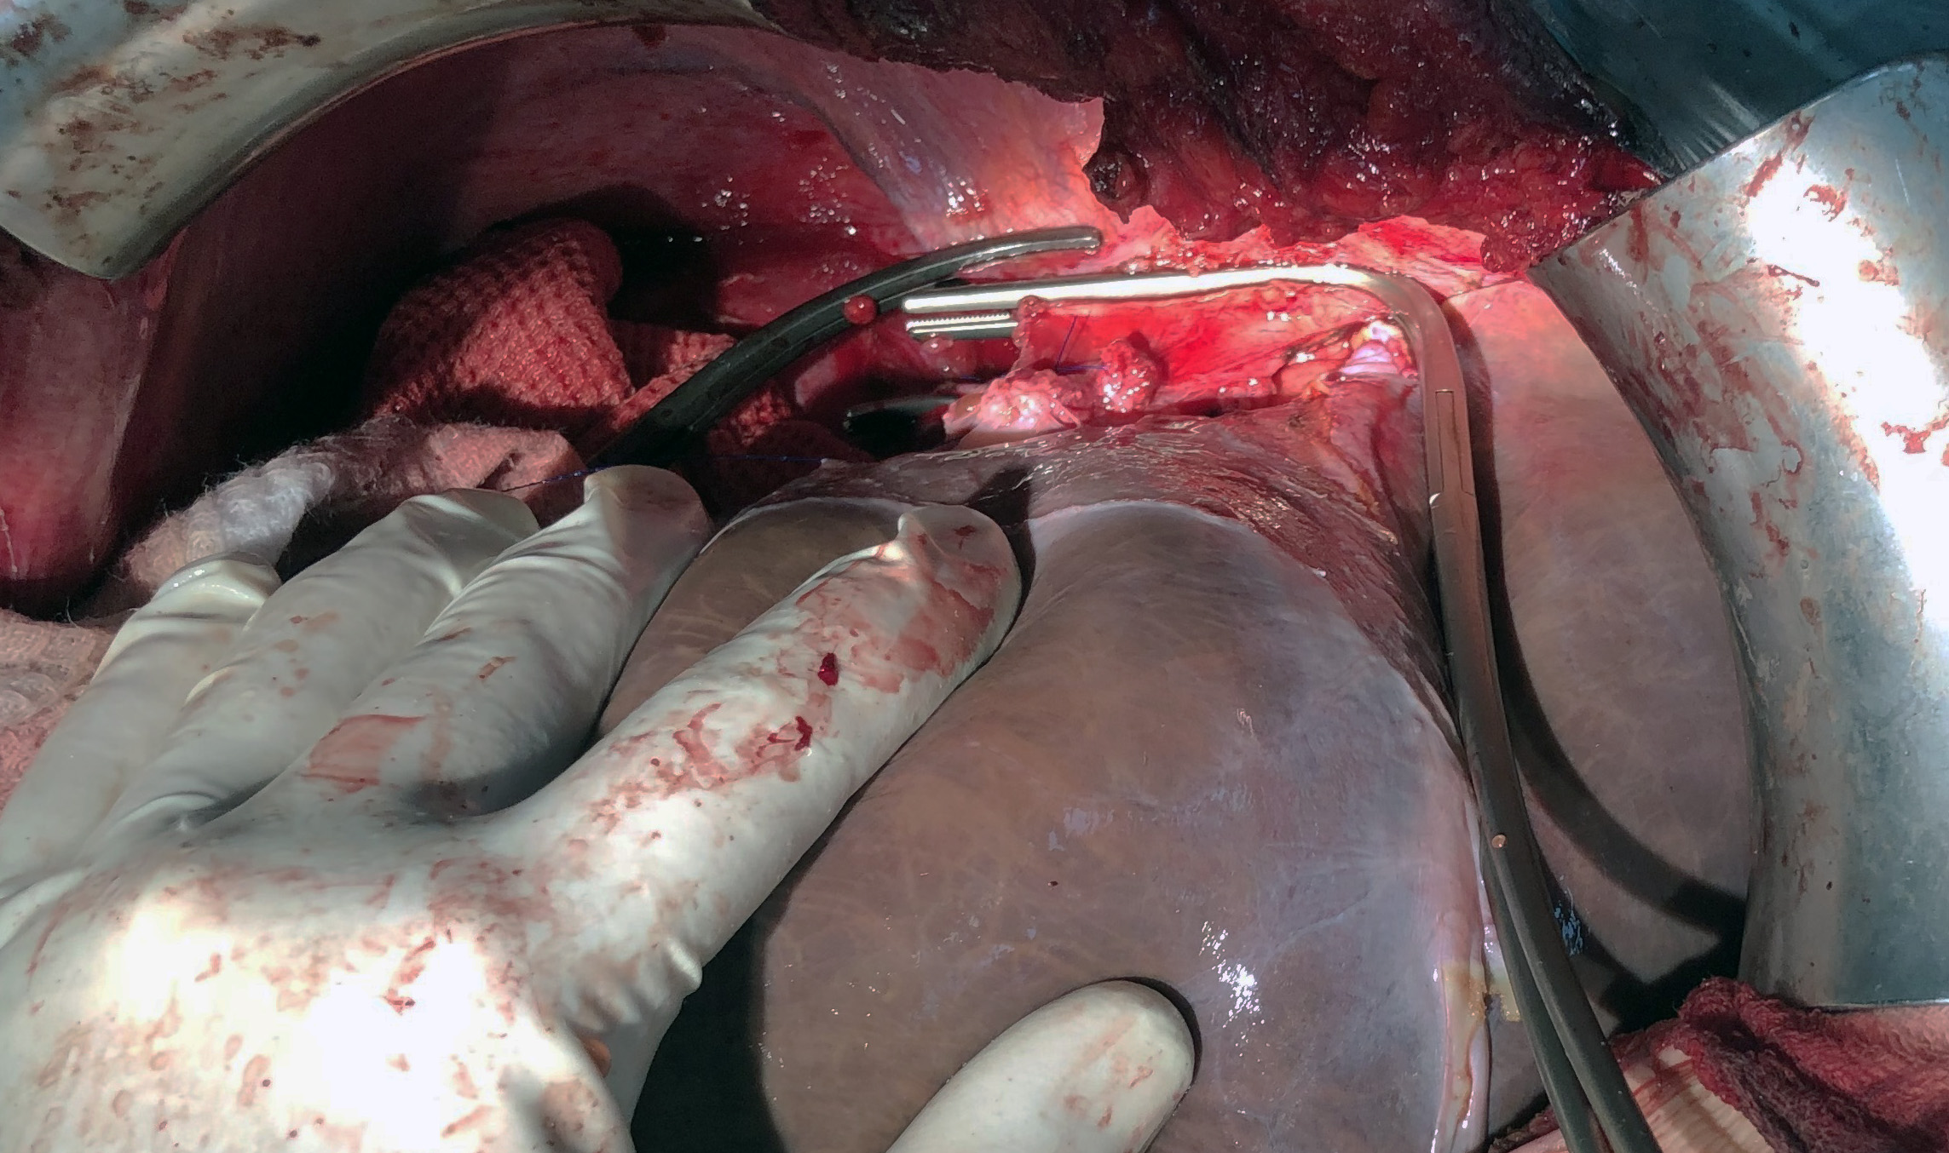
Трансплантация печени
Задняя губа кавакавального анастомоза
по типу «piggy back»
Сформированный кавакавальный анастомоз

Slide 8
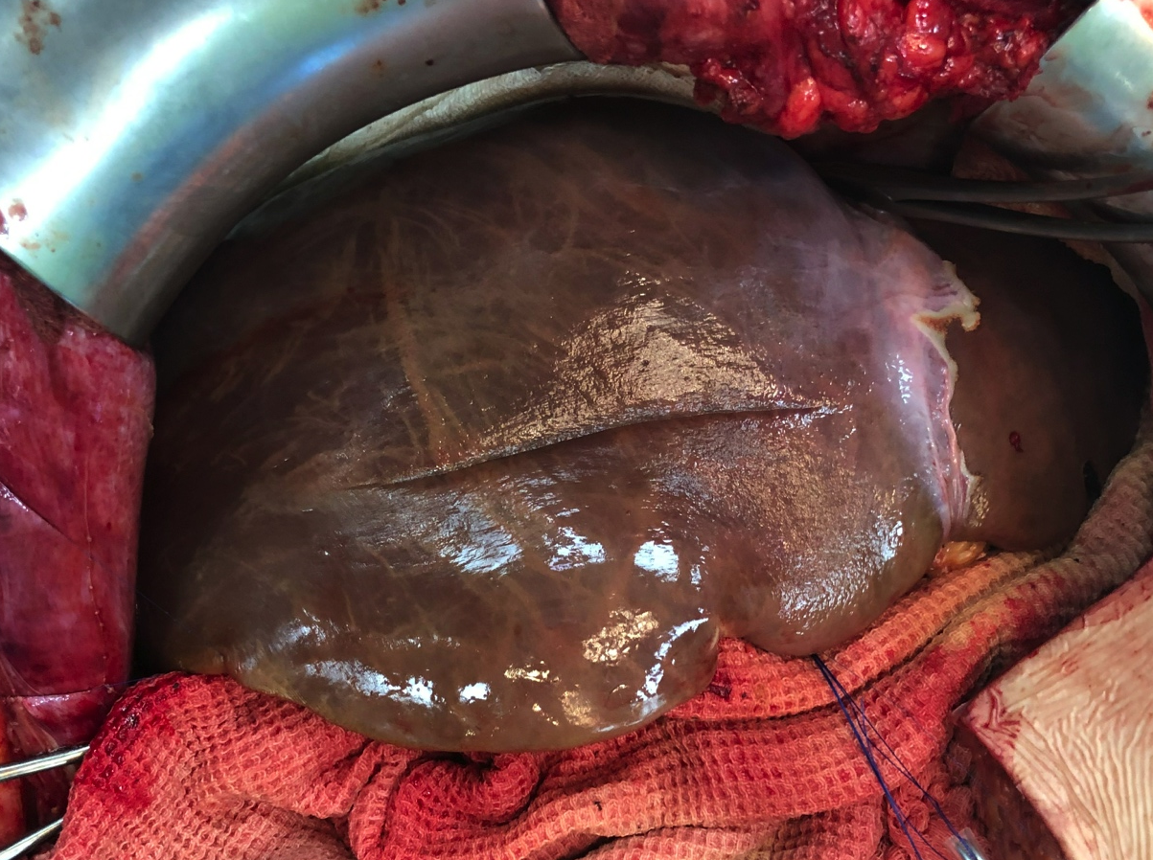
Трансплантация печени
Сформированный портопортальный анастомоз конец-в-конец
Донорская печень до реперфузии
Донорская печень после реперфузии

Slide 9
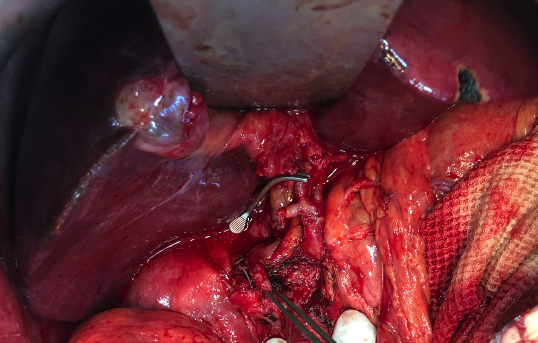
Трансплантация печени
Этапы формирования
артериального анастомоза по типу конец-в-конец
Формируется
задняя губа анастомоза
Сформирован
артериальный анастомоз

Slide 10
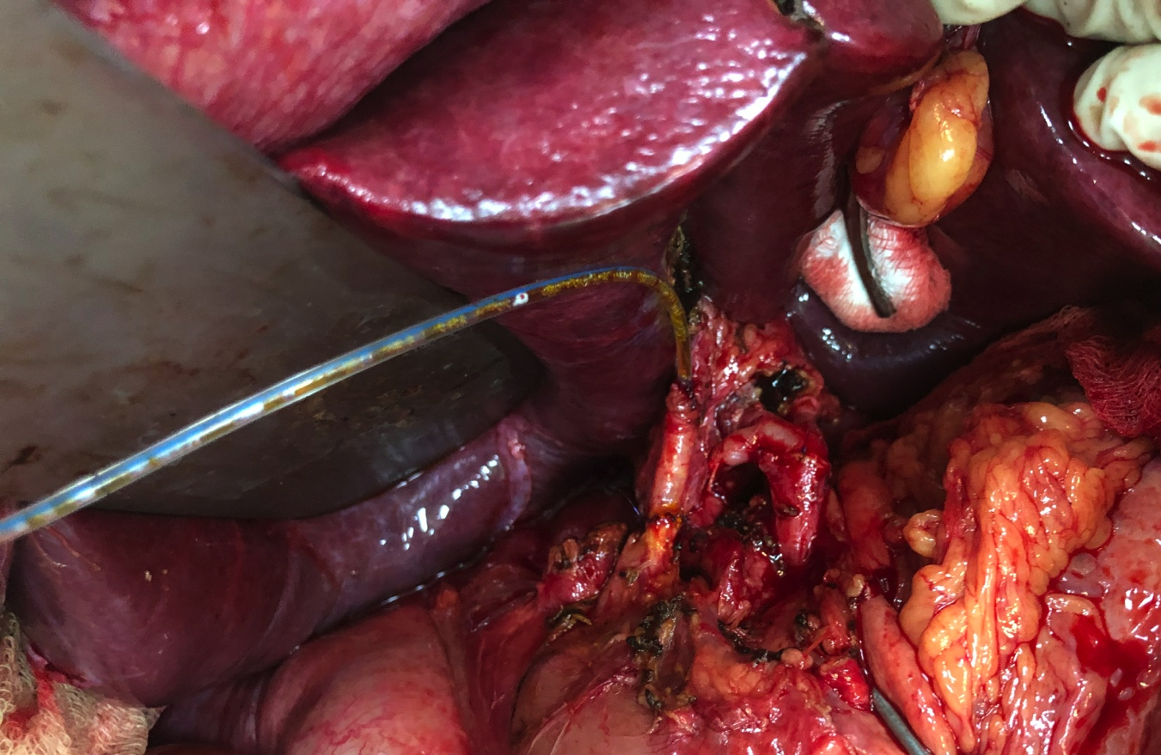
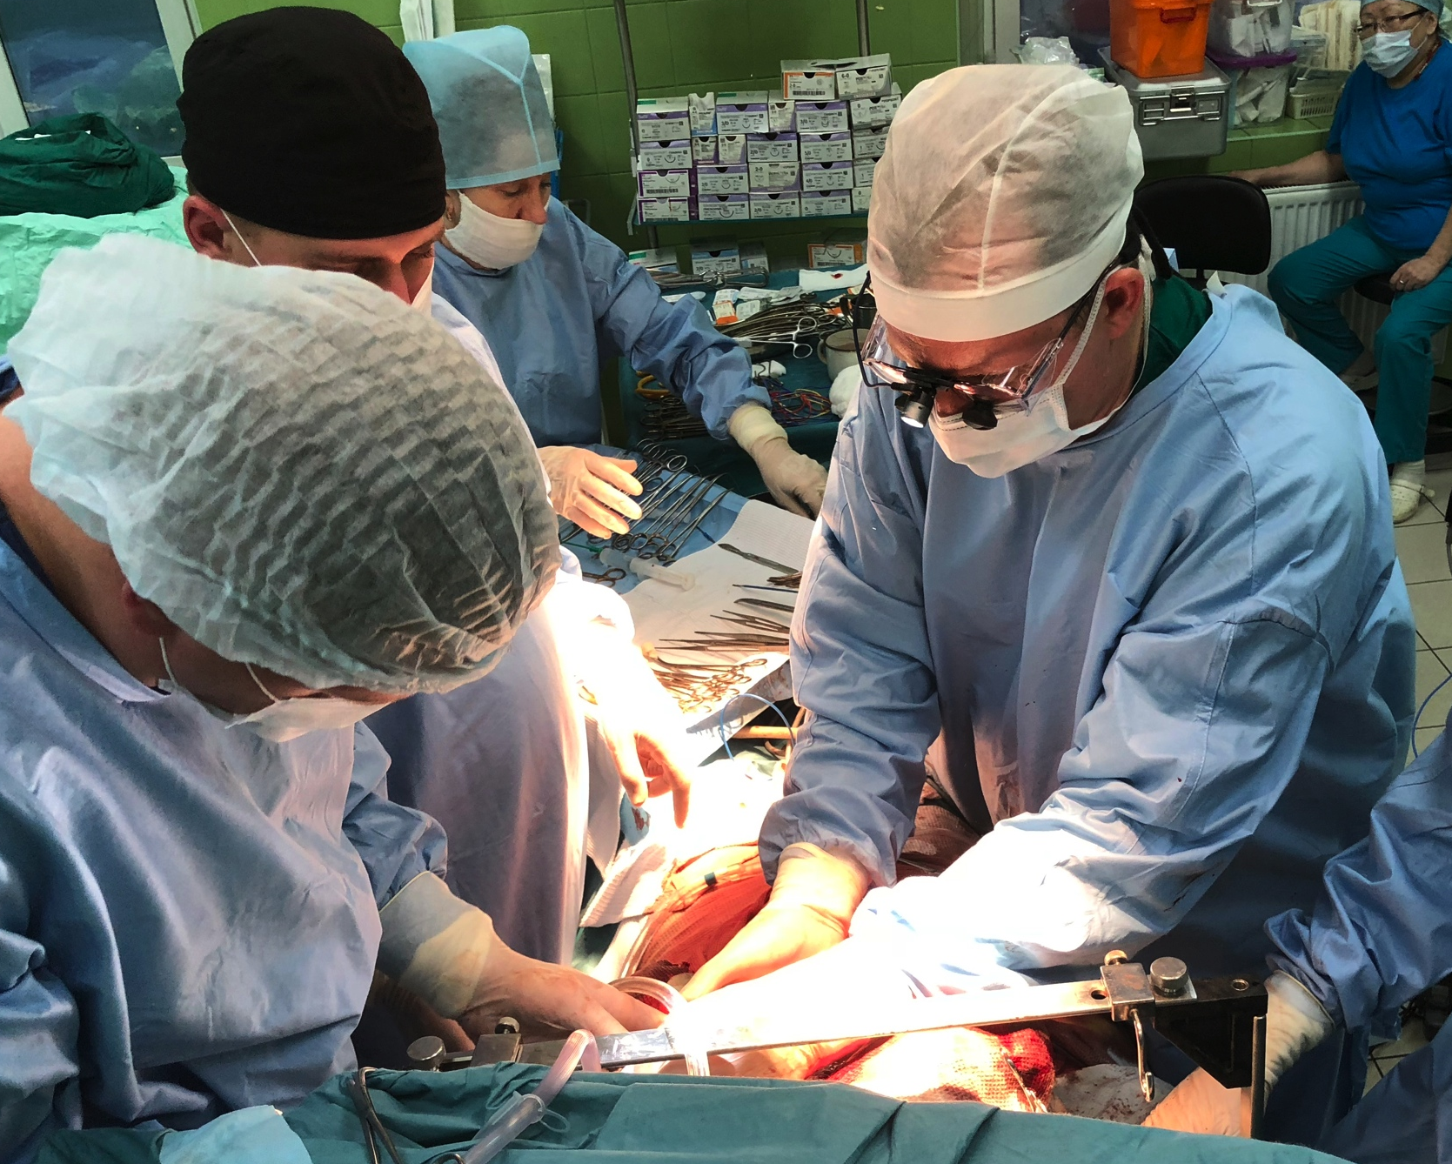
Трансплантация печени
Полная реконструкция структур
гепатодуоденальной связки,
в гепатикохоледох установлен
дренаж по Пиковскому

